Slide 1


第一笔开始于
方者击鼓
圆者击鼙（pí）

Slide 2
收入增加
P
P
超额供给
Excess supply
若P
7元
P*
Q
Q
7元以上是正常品 以下是低档品
超额供给使价格有下降的趋势
超额需求反之

Slide 3
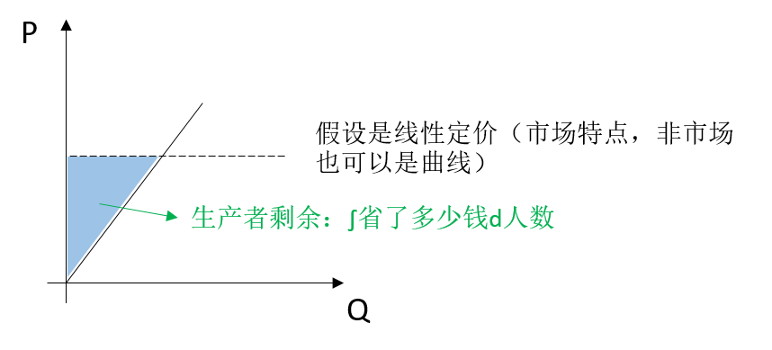
P
消费者剩余：∫省了多少钱d人数
假设是线性定价（市场特点，非市场也可以是曲线）
P
假设是线性定价（市场特点，非市场也可以是曲线）
生产者剩余：∫赚了多少钱d人数
Q
7元以上是正常品 以下是低档品
P
Q*
Q

Slide 4
P
P
税收分析：插楔子方法
市场无效率
（无谓损失 DWL）
税收
补贴
政府收入
－政府收入
Q*
Q
Q*
Q
P
不考虑过量需求的人（认为他们就只是没买到东西）：至少的市场无效率
过量需求的人
Q*
Q
Q**

Slide 5
P
P
Pc
P*
P*
Pc
产生过度需求
Q
Q
Binding
Non-Binding
厂商竞争消费者（降低价格）
黄牛使价格不按价格上限执行
（恢复价格机制）
产生过度供给
产生配给机制

Slide 6
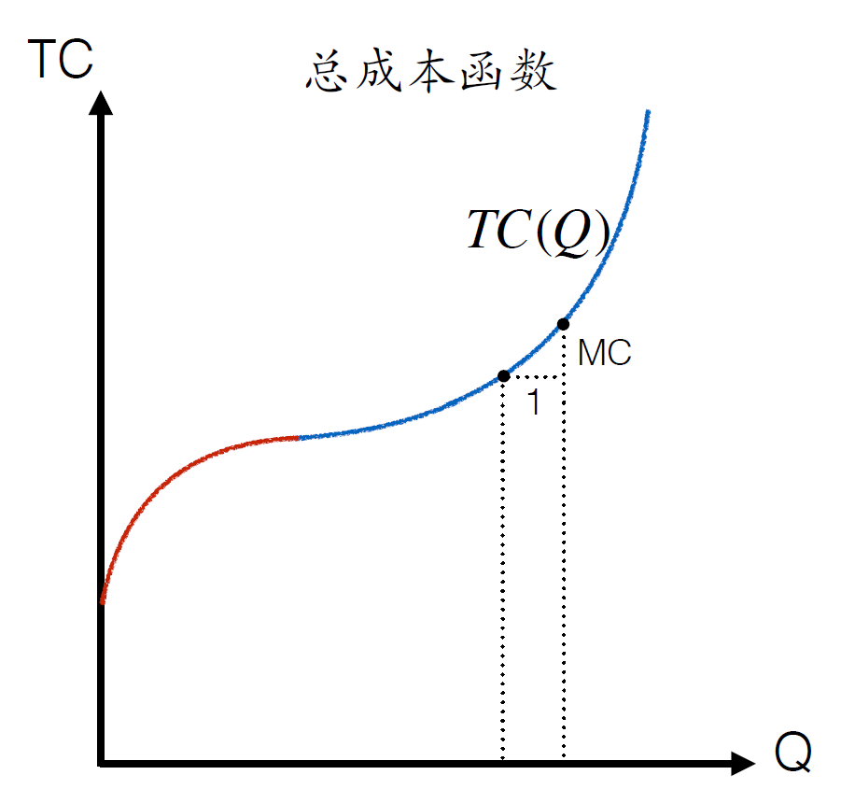
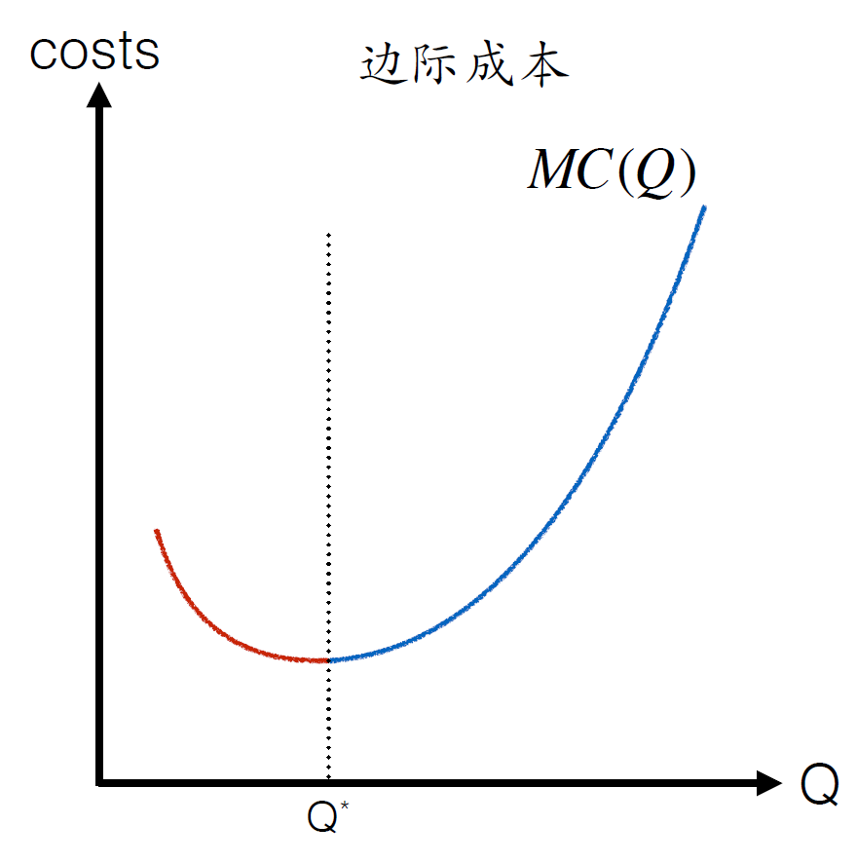
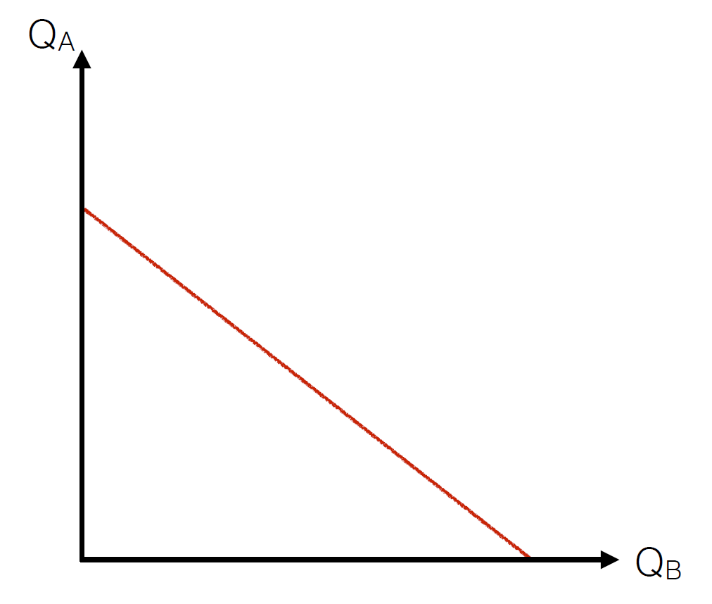
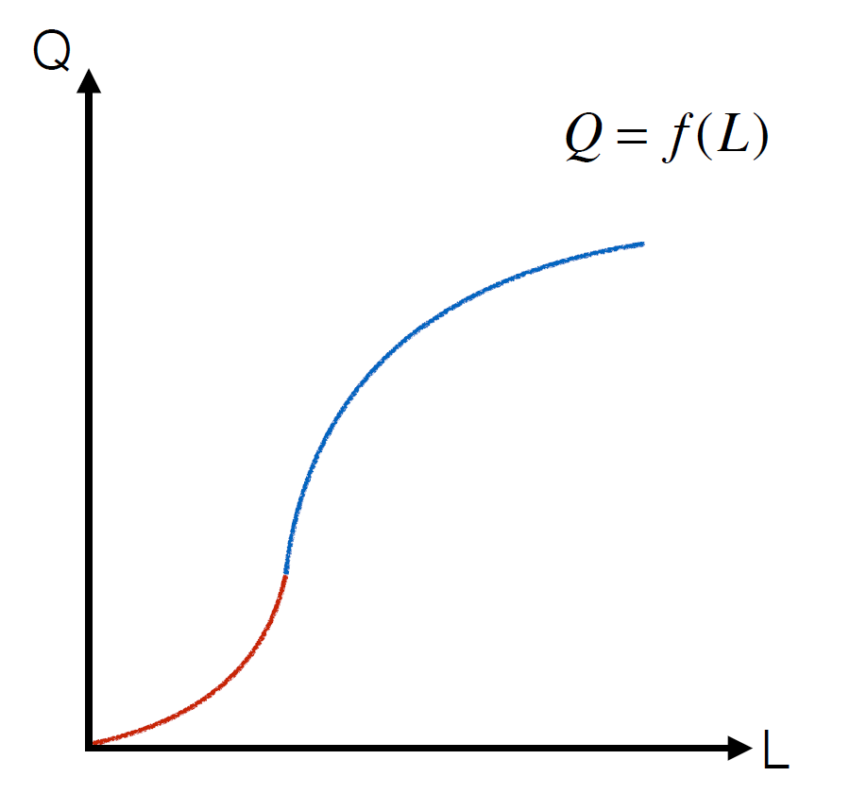
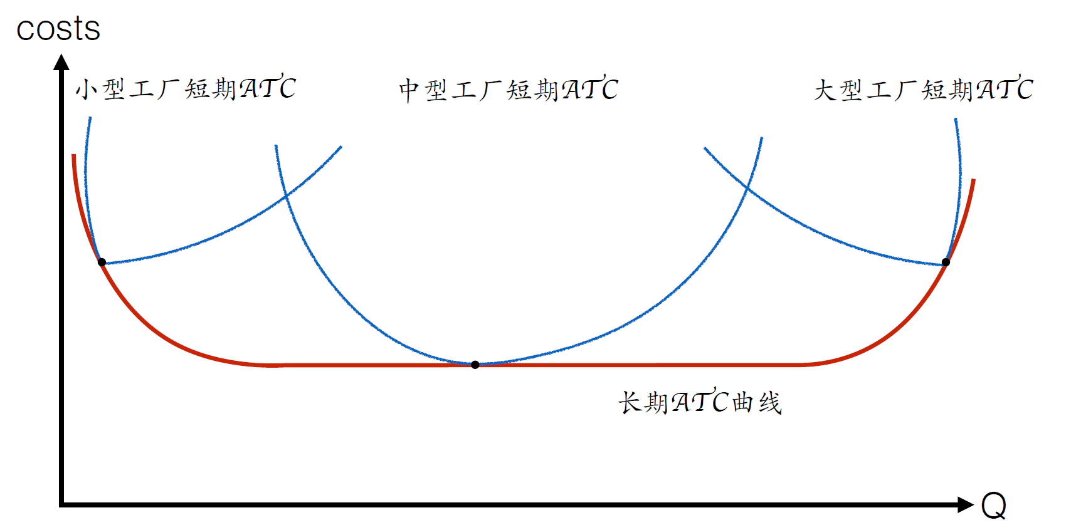
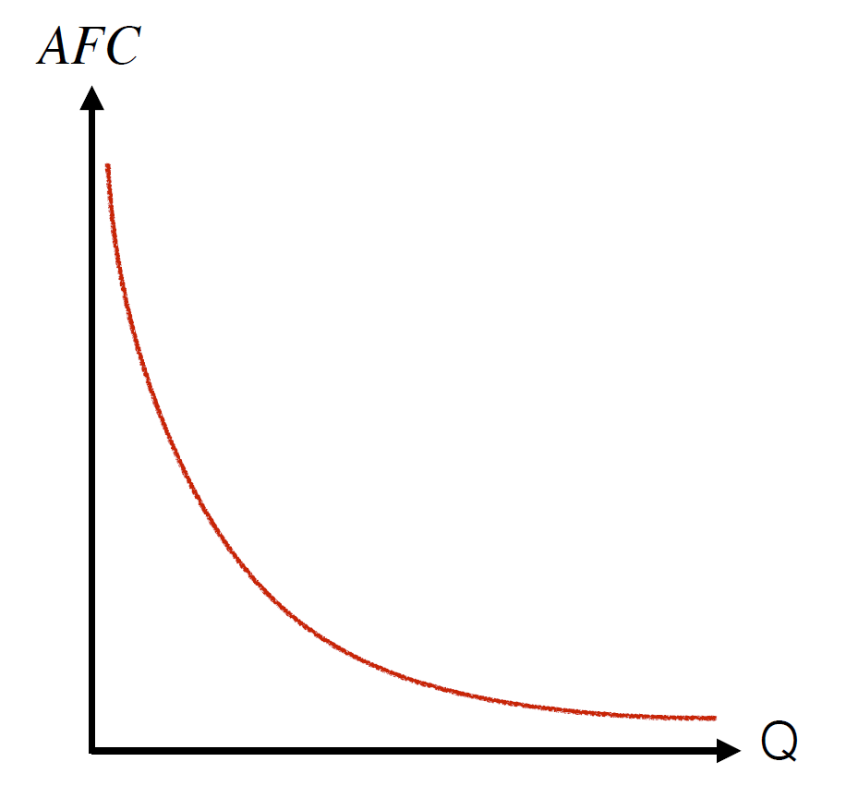
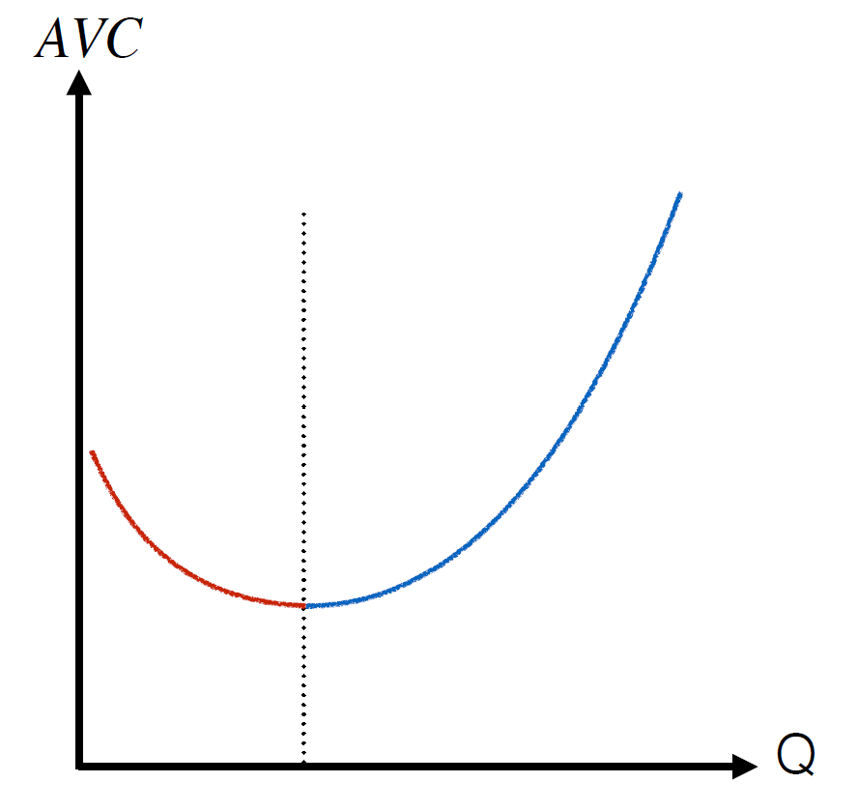
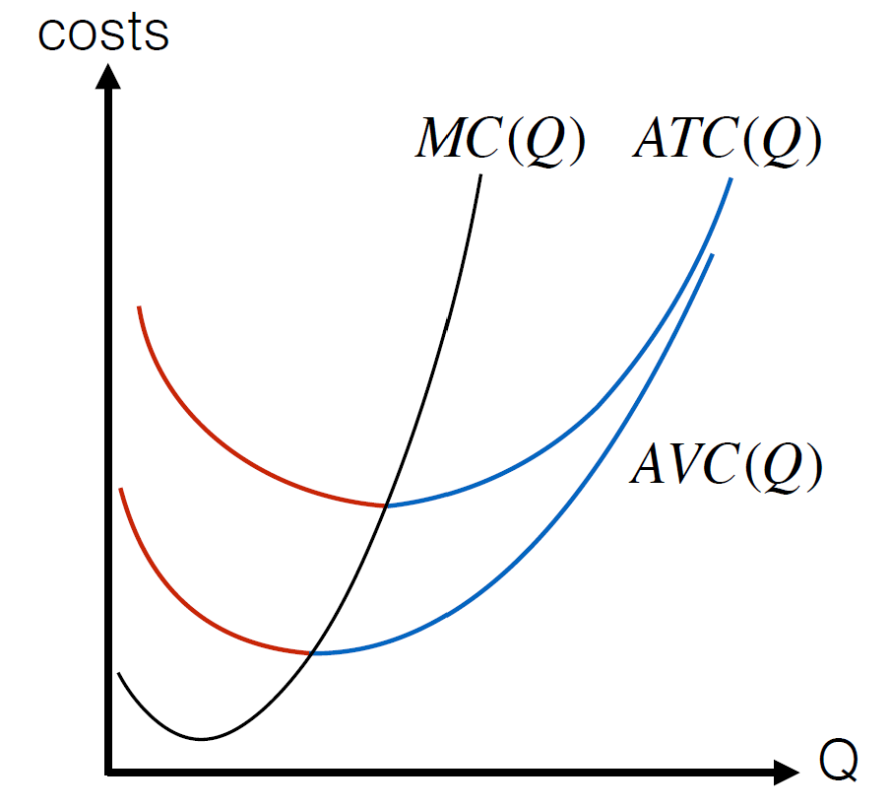
MC
law of diminishingmarginal product
一般的劳动力生产函数
Wage
wᵐ
w*
I/PA：以A衡量的收入
law of diminishing marginal product
货币中性
以商品衡量购买力
Real income
凹：超过一个值后效率变低
law of diminishing marginal product
Lᵈ
Lˢ
L (Quantity)
斜率：PA/PB
失业人数
Binding
凸：⽣产团队的有效分⼯
I/PB：以A衡量的收入
规模经济 规模收益不变 规模不经济
平均固定成本
平均可变成本
边际成本与平均可变、总成本
最低点相交

Slide 7
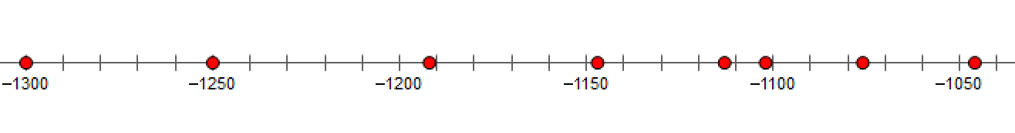
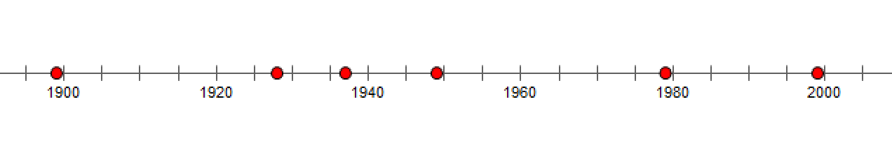
帝乙
（B.C.1101-B.C.1076）
武丁在位59年
（B.C.1250-B.C.1192）
武乙
（B.C.1147-B.C.1113）
盘庚迁都
文丁
（B.C.1112-B.C.1102）
帝辛
（B.C.1101-B.C.1076）
甲骨文盗掘时期和甲骨学草创期（1899-1928）
王懿容
中研院成立历史语言研究所（1928）

